Slide 1
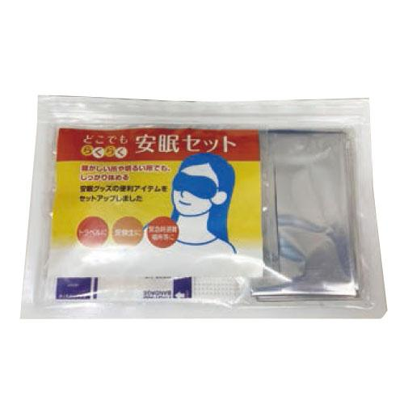
【提案書】
ホッとするポーチ リラックスセット
アイマスク、耳栓、マスク、絆創膏2枚、綿棒2本を、チャック付き防水ポーチに詰め合わせたセット。旅行時などに役立ちます。台紙にオリジナル名入れが可能でノベルティ用に最適。
特徴
納期
納期スペース
仕様
素材 : マスク:三層不織布 絆創膏:塩ビ・不織布 綿棒:綿・パルプ ブランケット:防寒アルミ
サイズ : パッケージサイズ:150×240mm ブランケット:140×70mm
付属品 : ちょっと安眠セット(アイマスク&耳栓)・防寒アルミブランケット・マスク1枚・絆創膏M2枚・両軸綿棒2本 包装 : チャック付き防水ポーチ
備考 : 台紙に名入れ可 オリジナル台紙封入可
お見積
お見積りスペース

